Slide 1
Workshop Power Bi & Data

Slide 2
17:30 – 18:00
Planning
Wat heb ik er aan?
Casus
Intro Power Bi
Opdracht #1: Data inladen, transformeren & modelleren
18:00 – Eten
18:15 – 18:45
Uitleg Visualisaties & Interacties
Opdracht #2: Vragen uit de casus
Introductie

Slide 3
Wat kan ik er mee?

Slide 4

Je bent ingehuurd door het NOC*NSF om te kijken naar historische data
De NOC*NSF heeft veel geïnvesteerd in meerdere sporten maar geen inzicht in de resultaten
Waar heeft de investering gewerkt en waar moet meer geïnvesteerd worden
Opdrachtuitleg

Slide 5
Views
Data View
Model View
Eerste keer inladen
Transformaties
Relaties
Data Modelering

Slide 6
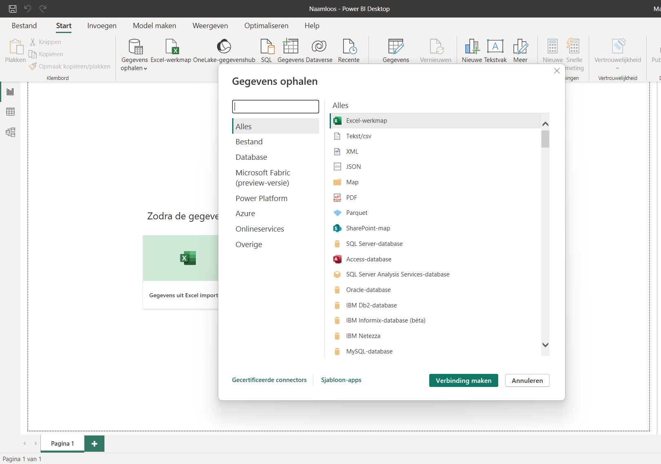
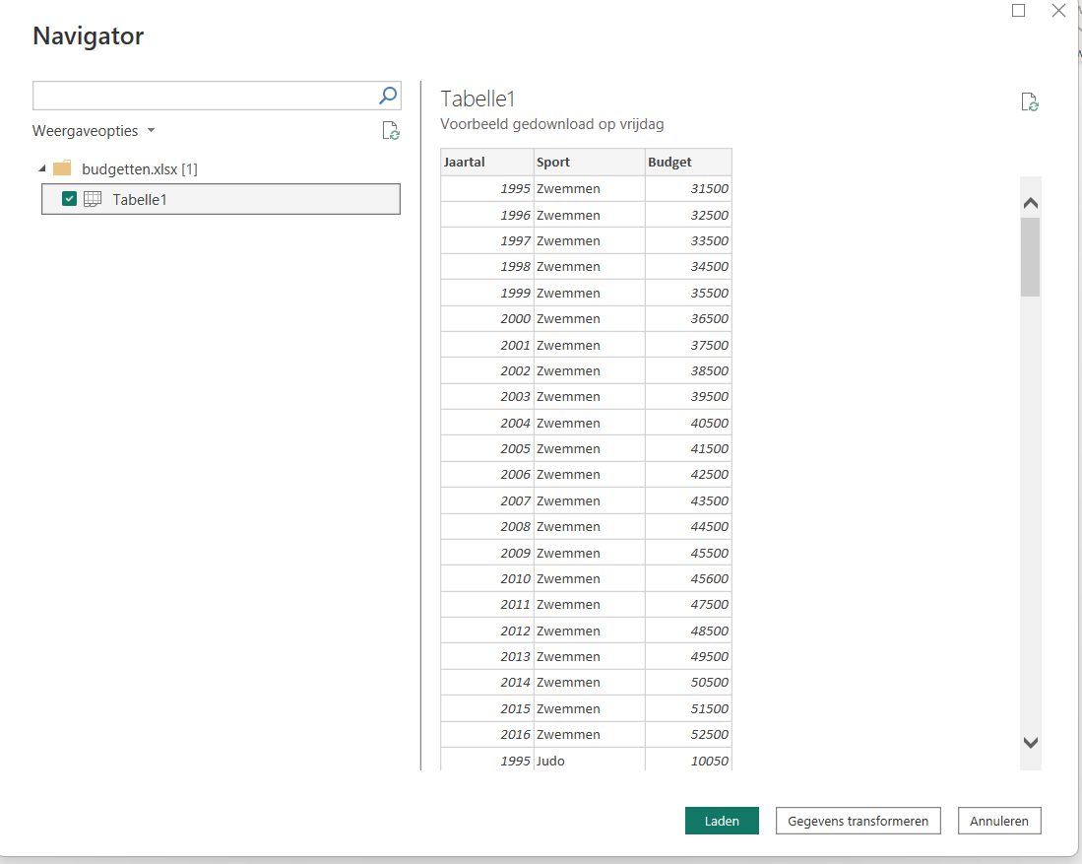
Eerste keer inladen

Slide 7
Beschikbaar via: https://github.com/IvarPost/DataConnect
<> Code
Download ZIP
Werk-Bestanden

Slide 8
Opdracht
Laad data in (Get Data / Transform Data)
Transformeer data waar nodig
Resultaat:
3 tabellen
Handvaten: Data Inladen
Notes:
Inladen 3 bestanden. 2x CSV, 1x Excel.
Waar nodig first rows as headers toepassen.
Jaar-Sport combinatie toevoegen
In Prestaties per Atleet
Budgetten

Slide 9
Views
Canvas View
Visual Selectie
Data Velden
Filters, Slicers & Interactiviteit
Formatting
Eerste visual bouwen

Slide 10
Geef een inzicht in de prestaties van de nederlandse atleten.
Geef een inzicht in de besteding van de budgetten.
Deel je conclusie over de prestaties en de geinvesteerde budgetten.
Opdrachtbeschrijving

Slide 11
Show and tell

Slide 12

Intro Power BI

